Slide 1

LEVEL · 1
SCRATCH · LESSON 2
奔跑的哨子
和小超人一起当运动裁判 🏃
华平小超人 · 少儿编程
L1-2

Slide 2
🔁 温故知新
上节课我们创造了海底世界！
🌊 海底世界
🏊 小鱼游了
换背景、加小鱼角色
搭出美丽的海底场景
+
遇到边缘就反弹
左右翻转很自然
🎵 加音乐
点击舞台 » 声音
拖复制积木播放音乐
今天做更厉害的——会奔跑的哨子裁判！🐂🔨
华平小超人 · L1-2 奔跑的哨子
02 / 24

Slide 3
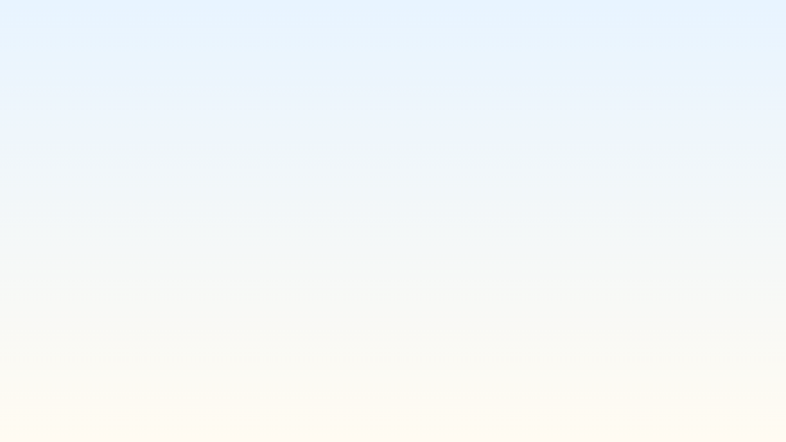
📖 课前导入
🏟 小超人的运动烦恼
小超人被邀请去当运动会的裁判，
他需要一只哨子来发号施令。
可是，哨子只能躺在舞台左边一动不动……
怎么办呢？我们能帮小超人做一个
会自己奔跑的哨子裁判吗？
🏃 你见过裁判吗？
手里拿着什么？
🔢 速度会变化吗？
快跑还是匀速？
🎽 运动场有什么？
场地、标志、终点？
看到右下角的🏟了吗？让我们一起走进小超人的运动世界吧！
华平小超人 · L1-2 奔跑的哨子
03 / 24

Slide 4
🔍 功能分析
奔跑的哨子是什么样的？
📋 功能拆解
🎽 背景：运动场场景
🏃 哨子：裁判角色来回奔跑
🏃‍♂️ 运动：哨子忽快忽慢地移动
🚩 交互：碰到旗帜切换场景
🎵 声音：背景音乐让运动会更热闹
🎮 启动：点击绿旗开始运行
📺 视频播放区
（实际上课播放）
🤔 想一想：以前学过的积木能实现这些功能吗？还缺什么新积木呢？
华平小超人 · L1-2 奔跑的哨子
04 / 24

Slide 5
01
认识关
新积木和坐标系
🎲 随机数
认识「随机数」积木
🗺 坐标系
理解舞台坐标位置
🔍 碰到侦测
学习「碰到」与切换背景
掌握这三个新知识，你的哨子裁判就有了「大脑」和「地图」！
华平小超人 · L1-2 奔跑的哨子
05 / 24

Slide 6
🎲 新积木
🧩 在哪里找到？
⚙️ 有什么作用？
运算类积木（绿色）——这是我们第一次认识它！
在「运算」模块的列表中可以找到。
随机抽取一个数字，永不会超出范围～
比如「取1到10随机数」——永远在1~10之间！
📌 回顾对比
🎲
就像掷骰子一样！
每次结果都可能不同～
🐢
固定每次一样
🎲 移动随机步数=忽快忽慢！
💡 把随机数放进移动积木，哨子就跑出「不确定」的节奏啦！
华平小超人 · L1-2 奔跑的哨子
06 / 24

Slide 7
🗺 坐标系（上）
舞台上的地图——坐标系
Y
🗺 坐标系关键信息
(-240, 180)
(240, 180)
📏 X轴：-240 到 240（左右方向）
📏 Y轴：-180 到 180（上下方向）
📍 中心点：(0, 0) — 舞台正中央！
🔴 四角坐标标注在左侧图中
🖱️ 试试在舞台右下角看鼠标坐标！
(0,0)
X
🖱️ 小技巧：鼠标在舞台上移动时
(-240, -180)
(240, -180)
右下角会显示当前的 X 和 Y 坐标哦！
华平小超人 · L1-2 奔跑的哨子
07 / 24

Slide 8
🗺 坐标系（下）
让哨子瞬移到想去的地方！
🧩 「移到 x:__ y:__」积木
⚖️ 对比一下
📂 位置：运动类模块（蓝色）
⚡ 作用：让角色立刻飞到指定坐标
🎯 想放在哪就填哪组 (X, Y)！
🚶
：一步一步走过去
⚡ 移到坐标：瞬间到达目的地！
✏️ 动手练一练
任务：在程序开头添加「移到 x: -194 y: -28」— 让哨子站在跑道最左边起点！
提示：负数表示左边和下方，这就是坐标的力量～
💡 记住：移到坐标 = 瞬移！跑步前先站好起跑线～
华平小超人 · L1-2 奔跑的哨子
08 / 24

Slide 9
🔍 新积木
碰到什么？然后呢？
🧩 「碰到 ___？」侦测积木
🧩
积木
📂 位置：侦测类模块（浅蓝色）
🔍 六个尖角的形状
💡 常和「如果…那么」搭配使用
🎯 能判断角色是否碰到其他角色或颜色！
📂 位置：外观类模块（紫色）
🔄 自动切换到
🏟 运动场可以从田径场切到篮球场！
📸 前提：先在背景列表中添加多个背景哦～
🎯 组合思路：哨子碰绿旗 → 回到起点 → 切换背景
如果（碰到 小绿旗 ？）那么
→
（回到起点）
→
（换到下一个运动场！）
华平小超人 · L1-2 奔跑的哨子
09 / 24

Slide 10
02
编程关
让哨子跑起来
🎩
📍
🎲
🚩
🎵
做造型
设起点
随机跑
碰旗
加音乐
→
→
→
→
跟着这五步走，一个会奔跑的哨子裁判就诞生啦！
华平小超人 · L1-2 奔跑的哨子
10 / 24

Slide 11
STEP 01
给哨子戴上帽子 🎩
📋 操作步骤
① 导入「哨子」角色
② 导入「帽子」角色
③ 点击帽子角色 → 切换到「造型」标签 → 复制造型
④ 切回哨子角色 → 造型标签 → 粘贴帽子的造型
⑤ 调整帽子位置，戴在哨子头上！
⑥ 多做几个造型，让哨子有不同的帽子样式
✨ 新技能 get！跨角色复制造型～
📸
操作截图
（课堂演示）
✅ 完成！
华平小超人 · L1-2 奔跑的哨子
11 / 24

Slide 12
STEP 02-①
哨子从哪里出发？
💭 想一想
📍 解决方案
每次点击绿旗，哨子应该从
同一个地方出发才对！
不然每次位置都不一样，
比赛就不公平啦～
在绿旗下面放：
「移到 x: -194 y: -28」
跑道的最左边 = 起跑线！
每个运动员都要从起跑线出发～
🧩 积木组展示
当 🟢 被点击
← 每次从跑道最左边开始！
🤔 站好了起点，下一步就是让它跑起来！
华平小超人 · L1-2 奔跑的哨子
12 / 24

Slide 13
STEP 02-②
让哨子忽快忽慢地跑！
💭 想一想
🧩 解决方案
真正的裁判在操场上
肯定不是匀速走路的～
有时快有时慢才真实！
把「取随机数」放进
「移动」积木里面！
移动（
）步
→ 每次距离都不一样！
📜 完整程序
当 🟢 被点击
🎉 忽快忽慢！
哨子开始跑起来啦
移动（
）步
将旋转方式设为左右翻转
华平小超人 · L1-2 奔跑的哨子
13 / 24

Slide 14
STEP 03
跑到终点换场地！
💭 想一想
🧩 关键积木
运动会不只一个场地！
先在背景列表中添加
多个运动场背景～
如果（碰到 小绿旗？）那么
→
→
📜 完整程序（加上碰旗检测）
当 🟢 被点击
🎉 碰旗回起点
换新景！
移动（
）步
将旋转方式设为左右翻转
如果（碰到 小绿旗？）那么
华平小超人 · L1-2 奔跑的哨子
14 / 24

Slide 15
STEP 04
运动会怎么能没音乐？🎵
🔄 复习操作（上节课学过了！）
🎵
✅ 完成！
哨子裁判全搞定
① 点击
舞台
（不是角色！）
② 切换到「声音」标签
③ 点击「选择一个声音」
④ 搜索「
Drive Around
」→ 选择它
⑤ 在代码区添加
积木
⑥ 放在绿旗下面即可
🎉 恭喜！哨子裁判完成啦！快点击绿旗试试效果～
🔁 上节课给海底世界加声音
就是一模一样的方法！
华平小超人 · L1-2 奔跑的哨子
15 / 24

Slide 16
🐛 Bug急救站
遇到问题别慌，来看看怎么解决！
🐛 问题一：哨子不动
🐛 问题二：速度不变
🔍 原因：忘记放
了
🔍 原因：移动步数写了固定数字
✅ 解决：在「移动随机数」外面
✅ 解决：把移动步数改成
包上
循环
「
」
🐛 问题三：不换背景
🐛 问题四：帽子不见了
🔍 原因：忘了添加多个背景
或者「如果碰到」条件没写对
✅ 解决：确认背景列表有多个背景
检查「碰到小绿旗」设置了没
🔍 原因：只在帽子角色修改造型
没有把造型粘贴到哨子角色
✅ 解决：在帽子造型 → 复制 →
切换到哨子 → 粘贴到造型列表
💪 编程就是不断发现问题、解决问题！你已经是 Bug 小侦探啦～
华平小超人 · L1-2 奔跑的哨子
16 / 24

Slide 17
03
扩展关
创意裁判秀
🌟 自由创作
发挥你的想象力！
🎨 互相欣赏
看看大家的创意！
🎤 我是小老师
向别人展示作品！
💡 哨子裁判已经会跑了，现在让它变成你的专属裁判！
华平小超人 · L1-2 奔跑的哨子
17 / 24

Slide 18
🚀 自由创作
想让你的裁判更酷吗？
⭐ 基础挑战
⭐⭐ 进阶挑战
⭐⭐⭐ 高级挑战
给哨子换一身新衣服！
试试自己画造型或
从造型库中挑选
不同的帽子、衣服～
改变哨子的速度！
调大或调小「随机数」
的范围，让哨子
跑得飞快或慢慢走～
多添加几个运动场背景！
还可以换一首
你喜欢的音乐～
让裁判在不同的场地跑！
选一个挑战开始吧！没有标准答案，怎么做都算对～
⏱️ 自由创作时间：10 分钟 | 有不懂的随时举手问老师！
华平小超人 · L1-2 奔跑的哨子
18 / 24

Slide 19
🎨 互相欣赏
来看看谁的裁判最厉害！
🖥️ 第1步：展示
👀 第2步：观察
💬 第3步：互评
把自己的哨子裁判
跑一遍给同桌看！
说说你做了什么创意～
认真看同桌的作品！
TA 的哨子有什么
不一样的地方？
哪里做得好？
告诉同桌：哪里最棒！
也可以提一个
小小的建议～
互相学习共同进步！
⭐ 互评四星标准
⭐ 哨子能动起来 ⭐ 有帽子造型 ⭐ 能切换背景 ⭐ 有自己独特的创意！
华平小超人 · L1-2 奔跑的哨子
19 / 24

Slide 20
📚 课堂总结
新概念和积木
🧠 新概念
🧩 新积木
🎲 随机数 —— 每次结果不确定的数字
🗺 坐标系 —— 舞台上的地址地图
⚡ 瞬移 —— 「移到坐标」立刻到目标
🧩 取随机数（运算/绿色）
🧩 移到 x:__ y:__ （运动/蓝色）
🧩 碰到 ___？（侦测/浅蓝）
🧩
（外观/紫色）
🔗 积木搭配组合
🎲 随机数 放在「移动」积木里 → 每次移动距离不同 → 忽快忽慢
📍 坐标 放在「移到」积木里 → 每次从同一位置出发
🔍 碰到侦测 +
→ 碰到小绿旗就切换背景
🔄
→ 自动跳转到下一个运动场地
华平小超人 · L1-2 奔跑的哨子
20 / 24

Slide 21
📚 课堂总结
新旧串联
📖 上节课学过的（海底世界）
🆕 今天新学的
🟢
—— 启动程序
🎩 造型合并 —— 跨角色复制粘贴
🎲 随机嵌套 —— 随机数放进移动步数
📍 坐标定位 —— 用坐标设起点
🚩 碰触换景 —— 碰到旗帜切换背景
🚶
—— 控制移动
🔁
—— 让动作一直重复
🔄
↔️ 左右翻转
🔗 看看新旧知识怎么串在一起
🎵
🟢 绿旗（旧） + 📍 坐标定位（新） = 每次从同一位置出发
📋 拖复制积木
🔁
（旧） + 🎲 随机嵌套（新） = 忽快忽慢地跑
🔍 碰到侦测（新） +
… → 🚩 碰旗换背景（新）
🎵
（旧） + 🏟 运动场 = 热闹的运动会！
华平小超人 · L1-2 奔跑的哨子
21 / 24

Slide 22
🧠 考考你
看看你记住了多少？
Q1 · 「取随机数」在哪个模块？
Q2 · 舞台中心坐标是多少？
A. 运动 B. 运算 C. 侦测 D. 外观
A. (100, 100) B. (0, 0) C. (-194, -28)
Q3 · 「移到坐标」和「移动」有什么区别？
Q4 · 让哨子速度变化要怎么做？
A. 一样 B. 移到=瞬移 移动=走路 C. 移到更慢
A.
B. 移动步数放随机数 C. 加很多角色
Q5 · 怎么给哨子戴上帽子？
A. 拖到哨子上面就行 B. 在帽子造型复制 → 在哨子造型粘贴 → 调整位置 C. 用代码控制帽子
📢 答案：（口头抢答+老师讲解）B B B B B
华平小超人 · L1-2 奔跑的哨子
22 / 24

Slide 23
🎤 我是小老师
向爸爸妈妈展示你的哨子裁判！
📝 展示小脚本 —— 照着说就行
1. 我的作品叫「___________」
2. 我给哨子戴上了___________的帽子
3. 哨子跑的时候速度___________
4. 这是因为我把___________放进了移动步数里
5. 每次点绿旗，哨子都会回到___________（坐标）
6. 这个坐标代表___________的位置
7. 当哨子碰到___________的时候
8. 就会自动___________
9. 我还加了___________音乐让运动会更热闹！
10. 对比上节课的海底世界，这次新学了___________
11. 我最喜欢的是___________
💪 不用紧张，照着填空说出来就可以！你已经很棒了～
华平小超人 · L1-2 奔跑的哨子
23 / 24

Slide 24
下课啦！
辛苦啦！💪
今天你创造了一只会奔跑的哨子裁判！
随机数 · 坐标系 · 造型合并 · 碰触检测
🎲 掌握了随机
🗺 理解了坐标
🎩 学会了造型
华平小超人 · 少儿编程
L1-2

